Slide 1
Використання правильних многогранників в структурі речовин
Презентацію підготувала
учениця 11-А класу
Трачук Олеся

Slide 2
Молекули більшості хімічних речовин мають закономірну геометричну структуру. Як правило, ці молекули можна зобразити так, що атоми розташовуються у вершинах або в центрі гранних геометричних тіл. Наприклад, структуру метану СН₄ можна зобразити, використовуючи тетраедр. Атоми водню розташовують у вершинах, а атом вуглецю - в центрі тетраедра.

Slide 3
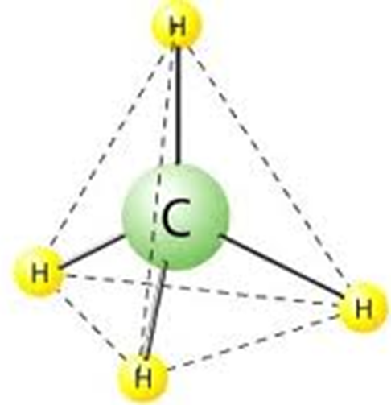
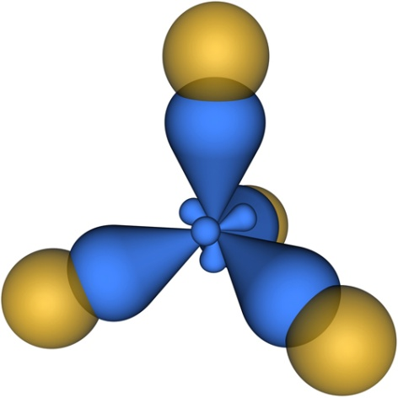
Молекула CH₄

Slide 4
Структура етану C₂H₆ зображується за допомогою іншого геометричного тіла - прізматоїда. Прізматоїд являє собою гранне геометричне тіло, всі грані якого трикутники. Причому, основи прізматоїда є рівносторонніми трикутниками. Останні повернені один відносно одного так, що є обернено симетричними. Бічні грані - рівнобедренні трикутники. Атоми водню розташовують у вершинах прізматоїда.

Slide 5
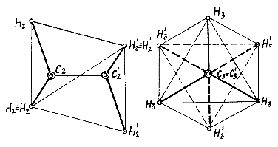
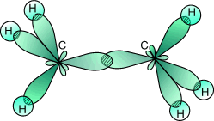
Молекула C₂H₆

Slide 6
Багато комплексних сполук можна зобразити графічно за допомогою правильних багатогранників. У Fе(СN)₆. Іони CN розташовані в вершинах, а іон заліза - в центрі октаедра. Деякі кристалічні речовини мають гексагональну структуру.

Slide 7
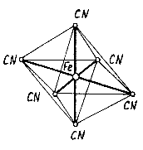
Молекула Fe(CN)₆

Slide 8
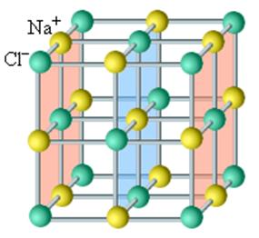
Молекула NaCl

Slide 9
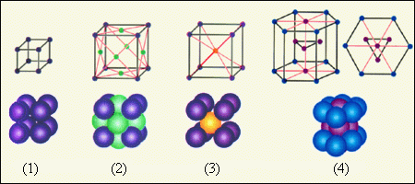
Прості кристалічні решітки: 1 - проста кубічна решітка; 2 - гранецентрована кубічна решітка; 3 - об'ємноцентрована кубічна решітка; 4 - гексагональна решітка

Slide 10
Дякую за увагу!

